Slide 1
SOIRÉE INFO-PARENTS
MERCREDI -11 JUIN 2025 - 18H30
OBJECTIF: EXPLIQUER LE FONCTIONNEMENT DU CAMP, RÉPONDRE À TOUTES VOS QUESTIONS ET VOUS REMETTRE LES CHANDAILS DE CAMP.

Slide 2
SOMMAIRE
PRÉSENTATION DE L’ÉQUIPE CADRE
INFORMATIONS GÉNÉRALES
NORMES DE QUALITÉ
NOS ANIMATEURS
FONCTIONNEMENT DU CAMP
PISCINE EXTÉRIEURE ET TEST DE NAGE
PROGRAMME RESPECT
SYSTÈME D’AVERTISSEMENT
PROCÉDURES
ACTIVITY MESSENGER
QUESTIONS – COMMENTAIRES ?
PRÉSENTATION DES KIOSQUES
Notes:
Basket

Slide 3
ORGANIGRAMME
Animateurs Animatrices
Accompagnateurs Accompagnatrices
Centre de la Famille
École Alexander Wolff
Intervenante-Jeunesse
Trampoline
Responsable de site
Caméléon
Responsable de site
Avalanche
Responsable de site
Luciole
Responsable de site
Salamandre
Intervenant-Jeunesse
Tarzan
Superviseure des loisirs
Basket
Coordonnateur des loisirs
Rio
Notes:
Basket

Slide 4
INFORMATIONS SUR LE CAMP
Offert par le Service des loisirs communautaires de la base Valcartier (SLCV);
Certifié par l’Association des camps du Québec (ACQ);
Le sceau “camp certifié” identifie les camps inspectés par l’ACQ répondant à plus de 70 normes qui établissent des exigences relatives à la sécurité, à l’encadrement, à la programmation, à l’environnement et l’alimentation.
Camp privé;
Admissible au crédit d’impôt
Fournisseur officiel de la ville de Shannon et de la base militaire de Valcartier en matière de camp de jour
Notes:
rIO

Slide 5
CAMP DISTINCTIF
Encadrement / Formation
Des animateurs formés et compétents
Des évaluations hebdomadaires
Un encadrement sécuritaire
Une programmation variée
Des installations uniques
Des thématiques hebdomadaires
Notes:
Salamandre

Slide 6
Thématique Jeux
Semaine Pré-Camp - 25 au 27 juin – Donjon et Dragon
Semaine 1 - 30 juin et 2 au 4 juillet – Mario Bros
Semaine 2 - 7 au 11 juillet – Monopoly
Semaine 3 - 14 au 18 juillet – Minecraft
Semaine 4 – 21 au 25 juillet – Loup-Garou
Semaine 5 – 28 juillet au 1er aout – Destin
Semaine 6 – 4 au 8 août – Pokémon
Semaine 7 – 11 au 15 août - Clue
Notes:
Caméléon

Slide 8
Fondation Laurent Duvernay (Tremplin Santé)
Camp associé à la fondation Tremplin santé ;
Cibler l'importance des bonnes habitudes de vie ;
Activités tout au long de l’été ET deux défis ;
Notes:
Luciole Vidéo

Slide 9
NOS ANIMATEURS
Formation DAFA - Diplôme d'Aptitude aux Fonctions d'Animateur
Programme national de formation en animation
Formation Premiers soins - Cours de réanimation cardiorespiratoire incluant l’encadrement sécuritaire lors des sorties aquatiques et les premiers soins de bases d’un camp de jour.
Formation High five - Créée en 2001, HIGH FIVE est la seule norme de qualité globale au Canada pour les programmes destinés aux enfants.
Notes:
Salamandre

Slide 10
HIGH FIVE
Camp certifié High Five;
Normes de qualité pancanadienne ; Offrir des programmes de sports et de loisirs de qualité supérieure aux enfants de 5 à 12 ans.
Expérience d’animation positive basée sur 5 principes;
La participation : de juste possibilité pour tous
Le jeu : tout simplement s ’ amuser!
La maîtrise : apprendre de nouvelles aptitudes et réussir
Les amis : la chance de nouer de nouvelles amitiés
Un adulte attentionné : un animateur qui fait preuve d’ attention et qui démontre de l’intérêt réel manifesté envers tous les enfants
Notes:
Salamandre

Slide 11
FONCTIONNEMENT DU CAMP

Slide 12
SITES DU CAMP DE JOUR
Centre Communautaire Valcartier – Camps réguliers
(Édifice 93 face au Tim Horton’s de Shannon)
École Alexander Wolff – Camps Spécialisés
Pour tous les groupes les arrivés et les départs se feront aux Centre Communautaire Valcartier
Autres endroits utilisés : Sentiers boisés et parcs avoisinants, piscine extérieure , centre des sports, piste cyclable, école DDO, etc.
*Le site sera muni d’un chapiteau pour maximiser le temps de jeux extérieurs.
Notes:
Basket

Slide 13
HORAIRE DE LA JOURNÉE
6 h 45 à 8 h 30 | Arrivée : Animation supervisée
8 h 30 à 9 h 00 | Rassemblement du Matin
9 h 00 à 15 h 30 | Camp de jour (Spécialités, Activités Wow et/ou Jeux Supervisés)
Entre 13 h 00 et 15 h 00 | Piscine (55 min. par groupe)
15 h 15 à 15h30 | Rassemblement du Soir
15 h 30 à 17 h 00 | Départ: Animation supervisée/Zone d’intérêts
Notes:
Caméléon

Slide 14
PROCÉDURE D’ARRIVÉE ET DE DÉPART
Arrivée
L'arrivée de votre enfant peut s'effectuer entre 6h45 et 8h45;
Vous devrez vous présenter à la table d’accueil à l’intérieur du bâtiment
Le rassemblement est un moment fort à ne pas manquer!
(Thématiques, humour, spectacle, etc.)
Les activités de groupe débutent vers 9h00.
Départ
Les départs s'effectueront entre 15 h 30 et 17 h 00;
Seules les personnes autorisées pourront récupérer l’enfant.
Ils devront présenter une preuve d'identité à jour
Il se peut que nous vous demandions d’aller porter ou chercher votre enfant ailleurs qu’au Centre Communautaire Valcartier, si nous ne sommes pas dans les heures.
Après 17h, il y aura des frais qui s’appliqueront
Notes:
Caméléon

Slide 15
EN CAS DE RENDEZ-VOUS OU D'IMPRÉVU
Si votre enfant doit quitter le camp au cours de la journée, faites-nous le savoir via le courriel du camp de jour Courcelette:
Campjourcourcelette@cfmws.com
418-844-5000 # 4311. En cas d’urgence
Nous ferons le suivi avec l’animateur afin que l’enfant soit prêt à l’heure
S’il s’agit d’une autre personne que vous qui devez récupérer l’enfant, veillez à nous en aviser par écrit et celui-ci devra présenter une pièce d’identité à jour, le cas échéant.
*Afin d’assurer la sécurité de tous, les parents ou tuteurs ne peuvent circuler sur le site du camp. Merci de votre compréhension!
Notes:
Caméléon

Slide 16
CAMPS RÉGULIERS
Pour les enfants de 5 à 8 ans
Activités variées
Animateurs Wow
Jeux libres supervisés
Notes:
Basket

Slide 17
CAMPS SPÉCIALITÉS
Pour les enfants de 7 à 12 ans
Activités variées
Fournisseurs ou moniteurs chevronnés dans leurs domaines
Jeux libres supervisés
Notes:
Basket

Slide 18
FOURNISSEURS INVITÉS ET SORTIES SEM 8
Activités Spéciales:
Semaine 2 : Défi Chin-Chin
Semaine 2 : Défi festi-Art
Semaine 3 : Muzikâl
Semaine 6 :Défi Chef en Action
Semaine 7 : Les jeux 360°
Sorties semaine 8 :
Lundi 18 aout – Éco Parc des Etchemins
Mardi 19 aout – Récré-O-Fun
Mercredi 20 aout – Baie de Beauport
Notes:
Avalanche

Slide 19
À AVOIR DANS LE SAC-À-DOS
Nourriture
2 collations santés (ex: fruits, légumes, fromage)
Repas froid ou thermos + ustensiles au besoin (aucun accès au micro-onde)
Bouteille d’eau (bouteille réutilisable)
Glace (ice pack)
Essuie-tout au besoin
Autres
Crème solaire
Chasse moustique
Vêtements
Costume de bain
Serviette
Vêtement adapté à la température et de rechange en cas de pluie
Sous-vêtement de rechange (5-6 ans)
Chapeau
Souliers ou sandales fermées
Lunette soleil accepté
Vêtements adaptés au type de camp
(ex: Gymnastique/ Linge de sport près du corps)
*Identifier les articles de vos enfants, nous ne sommes pas responsables des objets perdus
Notes:
Tarzan

Slide 20
OBJETS PERDUS
Une table sera mise à votre disposition à l’entrée du centre communautaire.
À la fin de chaque semaine, tout objets qui n’auront pas été récupéré seront donnés à un organisme communautaire (ou jetés).
* Pour éviter de perdre les effets personnels de vos enfants, nous vous demandons d’inscrire leurs NOMS COMPLETS sur l’ENSEMBLE de leurs items.
Notes:
Tarzan

Slide 21
PISCINE EXTÉRIEURE ET TEST DE NAGE

Slide 22
Piscine
(Groupes - 7 à 12 ans)
Pataugeoire
(Groupes - 5 à 6 ans)

Slide 23
TEST DE NAGE
3 éléments à considérer
1. L’âge
Inscription dans les groupes 5-6 ans : Ils porteront automatiquement une veste de flottaison dans le grand bassin.
Groupes 7 ans et + : Tests de nage pour déterminer s’ils ont besoin ou non d’une veste de flottaison lors des activités aquatiques
Si vous désirez que votre enfant porte une veste de flottaison, vous pouvez l’exiger.
Si l’enfant n’est pas à l’aise de le faire, nous respectons son choix et gardons en note que c’est un choix personnel et non une exigence du parent. Ainsi, s’il désire essayer ultérieurement, il pourra sans l’autorisation de son parent.

Slide 24
TEST DE NAGE
3 éléments à considérer
2. La réussite du test de nage
Élément:
Entrée sécuritaire en partie profonde du bassin (Se glisser dans l’eau ou sauter);
1 minute de nage sur place (en gardant les voies respiratoires à l’extérieure de l’eau);
25 mètres de nage en position horizontale.
Résultat:
Réussite : si l’enfant enchaîne les 3 exercices sans interruption en étant à l’aise;
Port du VFI : si l’enfant participe aux exercices, mais a besoin de pause ou de soutien pour le compléter.
•3. Exemptions
Nageur 4 réussi depuis Automne 2024*, exempté du test de nage (avec preuve du carnet);
Le parent exige que l’enfant porte une veste.
*Aucun résultat antérieur ne sera accepté.

Slide 25
DATE POUR LE TEST
5 juin 2025 - 16H00 À 19H00
13 juin 2025 - 15H30 à 18H00
14 juin 2025 - 12H00 À 15H00
Prise de rendez-vous :
https://bkk.cfmws.com/valcartierpub/index.asp
**Aucun test dans la semaine du 30 juin.
Test limité lors des semaines subséquentes.

Slide 26
CODE DE VIE
Les enfants ont la chance de vivre dans un environnement où l’esprit d’équipe, le respect et le plaisir seront à l’honneur.
Les gestes ou comportements suivants ne seront pas tolérés;
Agression, violence physique, verbale ou psychologique ;
Fugue ;
Intimidation, menace physique ou verbale ;
Vol ou extorsion (taxage) ;
Manque de respect, insulte, langage vulgaire ou blessant ;
Problème de comportement ;
Poser des gestes à caractère sexuel.
Tout geste qui va à l'encontre du respect des mesures sanitaires (ex: cracher sur un autre enfant).
* Cela s’applique pour le parent utilisateur également
Notes:
Trampoline

Slide 27
SYSTÈME D’AVERTISSEMENT POUR LES ENFANTS – Programme RESPECT
1er manquement - Avertissement écrit au jeune et signature du parent et prise de conscience des prochaines étapes du système d’avertissement;
2e manquement - Avertissement écrit au jeune avec signature du parent. L’enfant se voit interdire l’accès au camp de jour pour une journée, sans remboursement. Un plan d’amélioration peut être mis en place.
3e manquement - Avertissement écrit au jeune avec signature du parent, l’enfant se voit interdire l’accès au camp de jour pour une semaine, sans remboursement.
4e manquement - Avertissement écrit au jeune avec signature du parent, l’enfant se voit interdire l’accès au camp de jour pour la fin de l’été, sans remboursement.
Le Programme Respect doit être signé et respecté
Notes:
Basket

Slide 28
PROTOCOLES MÉDICAUX MIS EN PLACE
1. La fièvre
Votre enfant doit rester à la maison pendant au moins 24 heures après la disparition complète des symptômes, sans prise de médicament pour la contrôler (ex. : Tylenol, Advil, etc.).
Notes:
Trampoline

Slide 29
PROTOCOLES MÉDICAUX MIS EN PLACE
2. La Gastro-entérite
Surveillez l'apparition de symptômes chez votre enfant.
Votre enfant doit rester à la maison pendant au moins 24 heures après la disparition complète des symptômes, sans prise de médicament pour la contrôler.
Notes:
Trampoline

Slide 30
PROTOCOLES MÉDICAUX MIS EN PLACE
3. Les poux
Votre enfant sera retiré du camp pour la journée afin de recevoir un traitement approprié à la maison. Ses objets personnelles doivent être lavés à l’eau chaude et séchés à haute température.
Le retour au camp est possible une fois les poux éliminés.
Notes:
Trampoline

Slide 31
Cas de maladie
Fièvre
Garder l’enfant à la maison en cas de fièvre.
Retour possible 24h après la disparition complète des symptômes, sans médicament (Tylenol, Advil, etc.).
Gastro-entérite
Symptômes : vomissements, diarrhée, crampes, parfois fièvre.
Garder l’enfant à la maison 24h après la fin des symptômes, sans médicament.
Poux
L’enfant doit rester à la maison le temps de faire un traitement antipoux.
Retour au camp possible après le traitement, s’il n’y a plus de poux visibles.
Faire une 2ᵉ application du traitement 7 à 10 jours plus tard.
Laver les vêtements à l’eau chaude et rappeler à votre enfant de ne pas partager de chapeaux, casques ou brosses.
Notes:
Basket

Slide 32
PROTOCOLES MIS EN PLACE POUR LA SÉCURITÉ
En cas d’évacuation
En cas de fugue
En cas de tireur actif
En cas de blessure mineure
*Des protocoles sécuritaires sont élaborés et connus de tous les membres du personnel.
Notes:
Trampoline

Slide 33
Dossier
Ouvrez le https://bkk.cfmws.com/valcartierpub
Connectez-vous à votre compte
Appuyé sur Mon Compte puis sur Membre du Groupe
Remplir en intégralité les sections Information supplémentaire et Information de Santé
NB: Le NAS requis doit être celui du parent payeur et sera nécessaire lors de la production des relevés 24.
Notes:
Basket ou Rio

Slide 34
LES AVANTAGES DE L'UTILISATION DE ACTIVITY MESSENGER
Gestion des arrivées et départs de chaque enfant
Gestion de plusieurs enfants sous un même compte
Aviser d’une absence ou d’un retard
Journal de bord électronique – Accompagnement
Horaire détaillé pour chaque enfant
Envoi de documents / informations
Notes:
Rio

Slide 35
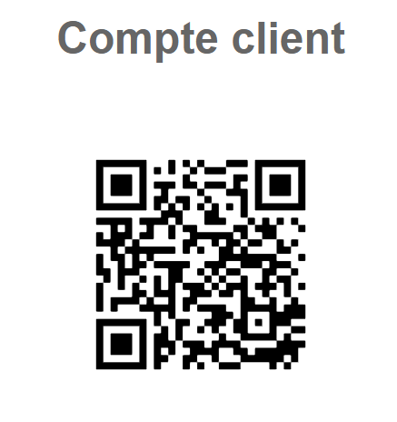
https://activitymessenger.com/org/4320

Slide 36
UTILISATION DE LA PLATEFORME ACTIVITY MESSENGER
Zone de connexion au compte
L’activation du compte doit être effectuée pour le 16 juin.
Notes:
Rio

Slide 37
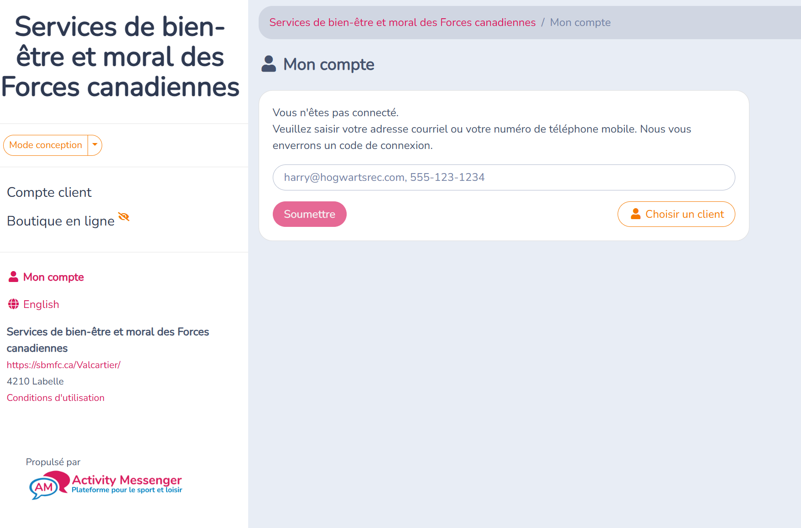
UTILISATION DE LA PLATEFORME ACTIVITY MESSENGER
1 - Zone de connexion au compte
2 – Inscrire votre courriel
3 – Suivi de votre mot de passe choisi
*Le courriel utilisé sera le même que celui attitré à votre compte BOOKKING
Notes:
Rio

Slide 38
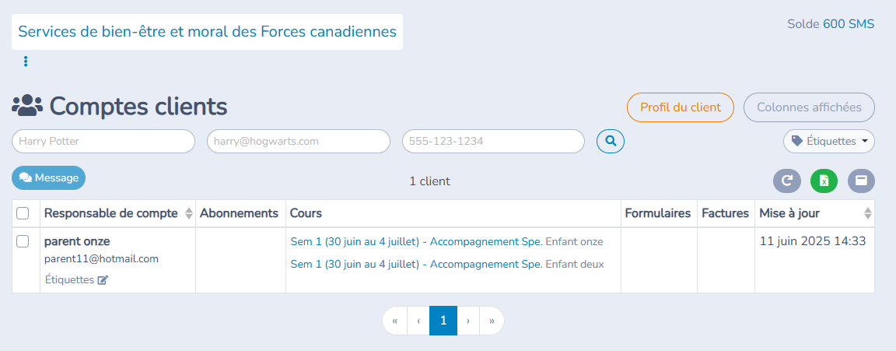
UTILISATION DE LA PLATEFORME ACTIVITY MESSENGER
Vous retrouverez les informations attitrées à chaque enfant
Horaires
Groupe spécifique
Animateur attitré au groupe de votre enfant
Notes:
Rio

Slide 39
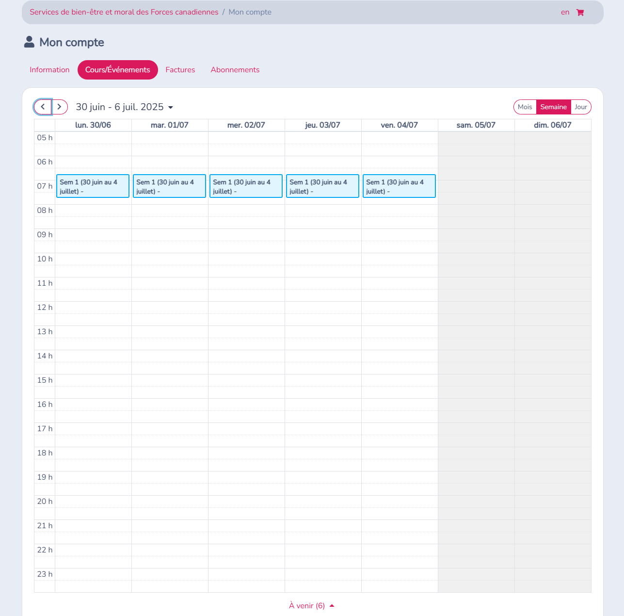
UTILISATION DE LA PLATEFORME ACTIVITY MESSENGER
Visuel entier des horaires
Notes:
Rio

Slide 40
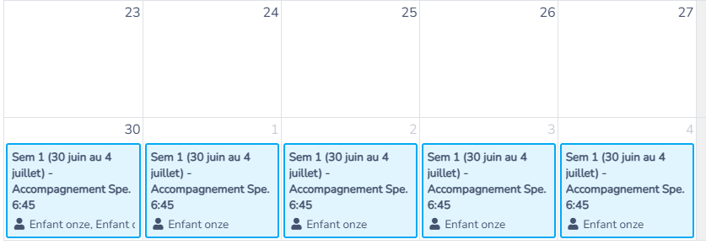
UTILISATION DE LA PLATEFORME ACTIVITY MESSENGER
Notes:
Rio

Slide 41
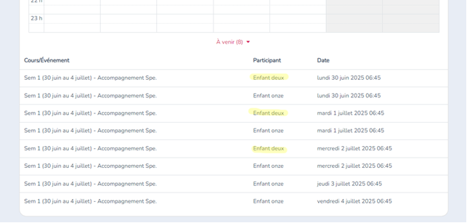
UTILISATION DE LA PLATEFORME ACTIVITY MESSENGER
Informations détaillées relatives aux horaires de chaque semaine de votre enfant
Notes:
Rio

Slide 42
Activity Messenger
Un courriel vous sera envoyé afin de vous connecter à votre compte client
Un guide d’aide à la navigation détaillé avec photos/vidéos vous sera envoyé dans les prochains jours

Slide 43
FONCTIONNEMENT DES KIOSQUES
Kiosque # 1 – SUPPORT AUX CHANGEMENTS DE COURRIELS ACTIVITY MESSENGER
Kiosque # 2 – REMISE DES CHANDAILS DU CAMP
Kiosque # 3 – RENDEZ-VOUS POUR LE TEST DE NAGE
Notes:
Salamandre

Slide 44
QUESTIONS / COMMENTAIRES ?

Slide 45
NOUS VOUS SOUHAITONS UN MAGNIFIQUE ÉTÉ 2025!

